Slide 1
ОТМЕНА отчетности по транспортному и земельному налогу для юридических лиц
Начальник отдела налогообложения имущества Ю.А. Ромашкина

Slide 2
С 2021 года организации перестанут представлять декларации по транспортному и земельному налогам (начиная с налогового периода 2020 года).
Федеральный закон от 15.04.2019 N 63-ФЗ
"О внесении изменений в часть вторую Налогового кодекса Российской Федерации и статью 9 Федерального закона "О внесении изменений в части первую и вторую Налогового кодекса Российской Федерации и отдельные законодательные акты Российской Федерации о налогах и сборах"

Slide 3
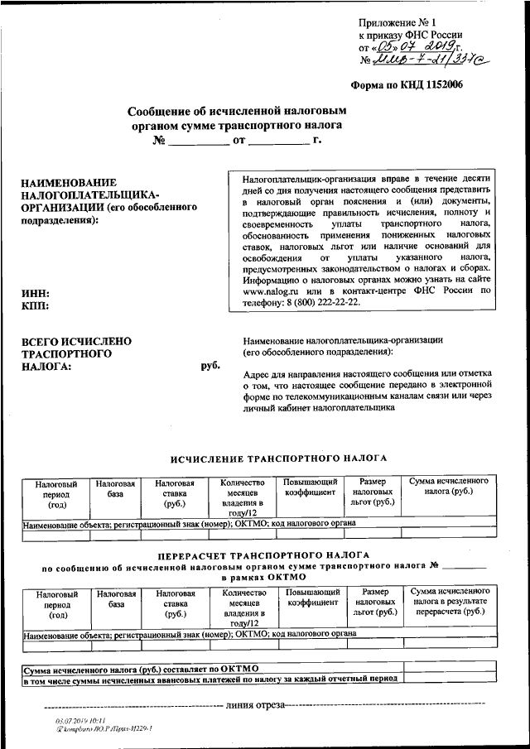
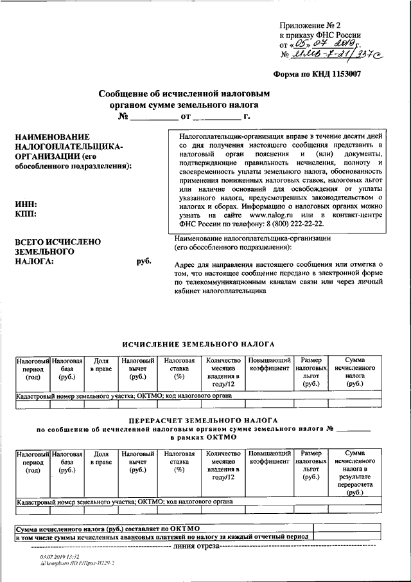
Порядок взаимодействия с налогоплательщиками
Налоговые органы будут сами информировать организации, владеющие
транспортными средствами и земельными участками, об исчисленных налогах за прошедший период.
Приказ ФНС России от 05.07.2019
N ММВ-7-21/337@ "Об утверждении форм
сообщений об исчисленных налоговым
органом суммах транспортного налога
и земельного налога,
а также о внесении изменений
в Приказ ФНС России
от 15.04.2015 N ММВ-7-2/149@".

Slide 4
Основания для формирования сообщений
Сообщение об исчисленной сумме налога будет составляться
на основе информации, имеющейся у налогового органа,
в том числе на основе сведений из ЕГРН, сведений,
полученных от органов, осуществляющих государственную
регистрацию прав на недвижимое имущество, регистрацию
транспортных средств: управлений Росреестра,
подразделений ГИБДД, центров ГИМС МЧС, органов
гостехнадзора и т.п. (п. 5 ст. 83, п. 4, 13 ст. 85 НК РФ).
Налогоплательщик обязан самостоятельно исчислить и уплатить транспортный налог и земельный налог и соответствующие суммы авансовых платежей по налогам.

Slide 5
Порядок направления сообщений налогоплательщикам
Сообщения будут передаваться налогоплательщикам по месту нахождения принадлежащих им транспортных средств и земельных участков:
в электронной форме по ТКС через оператора электронного документооборота;
через личный кабинет налогоплательщика;
по почте заказным письмом;
могут быть переданы руководителям организаций (их представителям) лично под расписку.
В случае направления сообщения по почте оно считается полученным по истечении шести дней с даты направления заказного письма.
Примечание. При наличии у налогоплательщика-организации налоговых льгот в размере суммы транспортного налога или суммы земельного налога соответствующее сообщение о сумме транспортного налога или сообщение о сумме земельного налога формироваться не будет

Slide 6
Срок направления сообщений
Сообщения об исчисленной сумме налога будет направляться по окончании налогового периода после истечения установленного срока уплаты налога.
Ситуация | Срок направления сообщения
Наличие у налогоплательщика обязанности по уплате транспортного или земельного налогов | В течение десяти дней после составления сообщения об исчисленной сумме налога, подлежащей уплате за истекший налоговый период, но не позднее шести месяцев со дня истечения установленного срока уплаты налога за указанный налоговый период
Получение налоговым органом документов и (или) иной информации, влекущих исчисление (перерасчет) суммы налога, подлежащей уплате налогоплательщиком за предыдущие налоговые периоды | Не позднее двух месяцев со дня получения налоговым органом соответствующих документов и (или) иной информации
Ликвидация организации | Не позднее одного месяца со дня получения налоговым органом сведений, содержащихся в ЕГРЮЛ, о том, что соответствующая организация находится в процессе ликвидации

Slide 7
Порядок представления пояснений
Если налогоплательщик не согласен с суммой начисленного
в сообщении налога к уплате, то он вправе представить в
налоговый орган пояснения и документы, подтверждающие
правильность исчисления, полноту и своевременность уплаты налога,
а также обоснованность применения пониженных налоговых ставок,
налоговых льгот или наличие правовых оснований для освобождения
от уплаты налога.
Представленные пояснения и документы будут рассмотрены, и о результатах налогоплательщик будет проинформирован. В случае если по результатам рассмотрения пояснений и документов сумма налога, указанная в сообщении, изменится, налоговый орган направит налогоплательщику уточненное сообщение.
Если по результатам рассмотрения пояснений и документов либо при их отсутствии сумма исчисленного налога в сообщении превысит сумму уплаченного налога, то налоговый орган выявит недоимку и будет ее взыскивать в общеустановленном порядке (ст. 70 НК РФ). Для начала будет выставлено требование об уплате недоимки по налогу.

Slide 8
Сроки урегулирования разногласий
Процедура согласования разногласий | Срок урегулирования разногласий
Направление налогоплательщиком в налоговый орган пояснений и документов, подтверждающих правильность исчисления, полноту и своевременность уплаты налога, обоснованность применения пониженных налоговых ставок, налоговых льгот или наличие правовых оснований для освобождения от уплаты налога, в том числе в случае несоответствия уплаченной суммы налога сумме налога, указанной в сообщении, за соответствующий период | В течение десяти дней со дня получения сообщения
Рассмотрение налоговым органом представленных пояснений и документов | В течение одного месяца со дня их получения
Продление срока рассмотрения представленных пояснений и документов в целях получения дополнительных сведений, связанных с исчислением налога. Принять соответствующее решение вправе руководитель (заместитель руководителя) налогового органа, уведомив об этом налогоплательщика | Не более чем на один месяц
Информирование налогоплательщика налоговым органом о результатах рассмотрения пояснений и документов. В случае если по результатам рассмотрения представленных документов сумма налога, указанная в сообщении, изменилась, налоговый орган направляет налогоплательщику уточненное сообщение | В течение десяти дней после составления сообщения

Slide 9
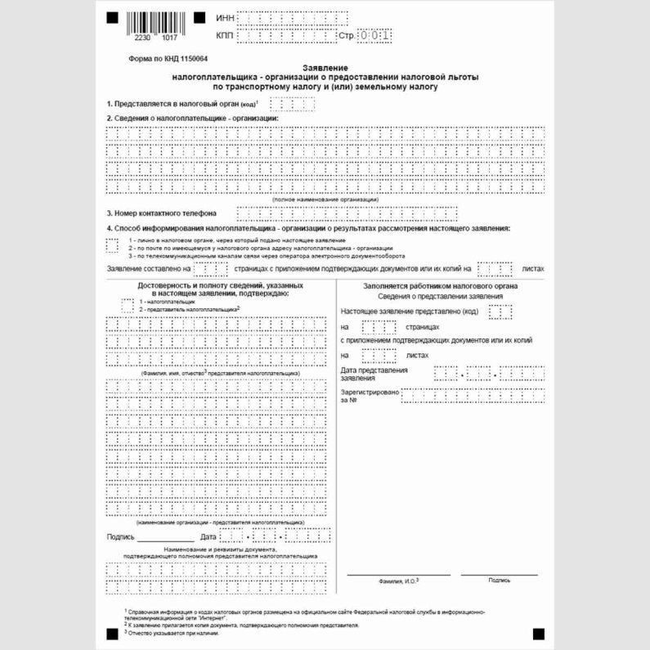
Порядок заявления льгот по ТН и ЗН
С 1 января 2020 г. для налогоплательщиков-организаций вводится заявительный порядок представления документов о налоговой льготе по ТН и ЗН.
Заявление о льготе может быть подано
(направлено) в налоговый орган в
целях предоставления налоговой льготы,
относящейся к налоговому периоду с 2020 года
Форма Заявления о предоставлении налоговой льготы по транспортному налогу и (или) земельному налогу, утверждена Приказом ФНС России от 25.07.2019 № ММВ-7-21/377@

Slide 10
Актуальные вопросы по порядку заявления льгот по ТН и ЗН
1) В какой срок необходимо представить заявление о льготе?
Срок для представления в налоговый орган заявления о льготе Налоговым кодексом не установлен.
Рекомендуем заявлять льготу после истечения налогового периода, до направления сообщений об исчисленных налоговым органом суммах транспортного налога и земельного налога.
2) Допускается ли предоставление заявления о льготе по не объектам налогообложения?
По транспортным средствам и земельным участкам, которые не являются объектами налогообложения (пункт 2 статьи 358, пункт 2 статьи 389 Налогового кодекса), отсутствует необходимость представления заявления о льготе.

Slide 11
Сверка сведений об объектах налогообложения
До направления сообщений об исчисленной сумме налога и в любой момент после его получения налогоплательщик вправе обратиться в налоговые органы за предоставлением выписки из ЕГРН для понимания состава и актуальности сведений, которые используются для формирования сообщения об исчисленной сумме налога.

Slide 12
сообщение о наличии у Организаций транспортных средств и (или) земельных участков, признаваемых объектами налогообложения по соответствующим налогам
В случае неполучения сообщения об исчисленной налоговым органом сумме транспортного налога и (или) сообщения об исчисленной налоговым органом сумме земельного налога налогоплательщики-организации
обязаны направить в налоговый орган по своему выбору
сообщение о наличии у них транспортных средств и (или)
земельных участков, признаваемых объектами
налогообложения по соответствующим налогам.
п. 2.2 ст. 23 НК РФ
Сообщение о наличии объекта налогообложения с приложением копий документов, подтверждающих государственную регистрацию транспортных средств, и (или) правоустанавливающих (правоудостоверяющих) документов на земельные участки представляется в налоговый орган в отношении каждого объекта налогообложения однократно в срок до 31 декабря года, следующего за истекшим налоговым периодом.

Slide 13
Сообщение о наличии объекта налогообложения не представляется в налоговый орган в случаях:
если организации было передано (направлено) сообщение об исчисленной налоговым органом сумме транспортного налога и (или) сообщение об исчисленной налоговым органом сумме земельного налога в отношении этого объекта;
или если организация представляла в налоговый орган заявление о налоговой льготе по транспортному налогу и (или) земельному налогу в отношении соответствующего объекта налогообложения.
ОТВЕТСТВЕННОСТЬ
За неправомерное непредставление
(несвоевременное представление)
налогоплательщиком сообщения о наличии объекта
налогообложения предусмотрен
штраф в размере 20 процентов от неуплаченной суммы налога в отношении объекта недвижимого имущества и (или) транспортного средства, по которым не представлено (несвоевременно представлено) сообщение (п. 3 ст. 129.1 НК РФ).

